Slide 1
Электронно- дидактическая игра
по нравственно-патриотическому воспитанию
«Ты, Россия моя»
для детей старшего дошкольного возраста
Выполнила: воспитатель первой квалификационной категории
д/с «Колобок» ГБОУ ООШ
пос. Михеевка м.р Пестравский
Гребешкова Валентина Николаевна

Slide 2
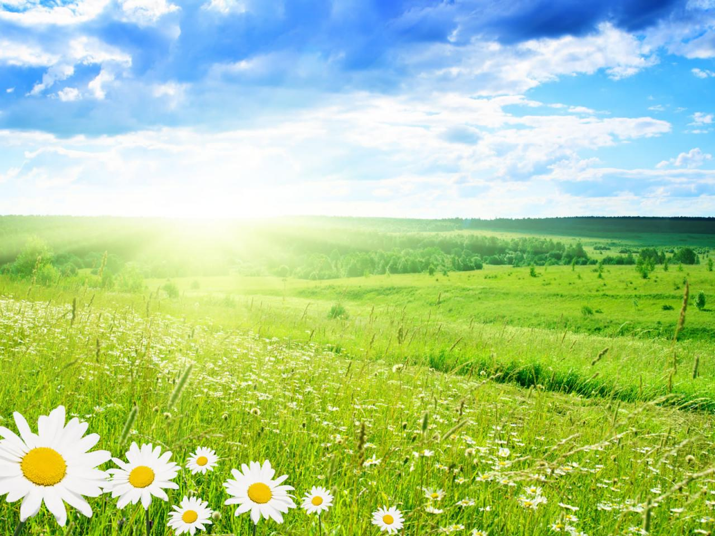
На нашей планете много разных стран, но самая большая НАША страна. Как она называется?
РОССИЯ
За ясные зори, умытые росами,
За русское поле с колосьями рослыми,
За реки разливные в пламени синем
Тебя по-славянски назвали Россия.

Slide 3
Россия - это огромная страна!
Одна из самых больших в мире.
Мультимедийная игра
«У моей России…» для детей старшего дошкольного возраста
Выполнила воспитатель
Гребешкова В.Н.
Если долго-долго-долго
В самолёте нам лететь,
Если долго-долго-долго
На Россию нам смотреть,
То увидим мы тогда
И леса, и города,
Океанские просторы,
Ленты рек, озёра, горы.
Мы увидим даль без края,
Тундру, где звенит весна.
И поймём тогда, какая
Наша Родина большая,
Необъятная страна!

Slide 4
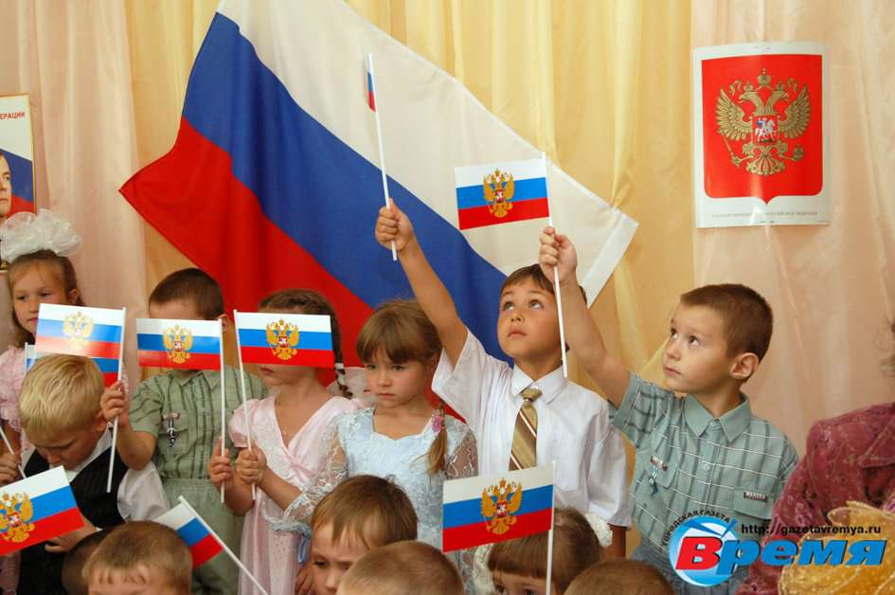
Если мы живем в России, как нас всех можно назвать одним словом?
Мультимедийная игра
«У моей России…» для детей старшего дошкольного возраста
Выполнила воспитатель
Гребешкова В.Н.
МЫ – РОССИЯНЕ !

Slide 5
Что относится к государственным символам России?

Slide 6
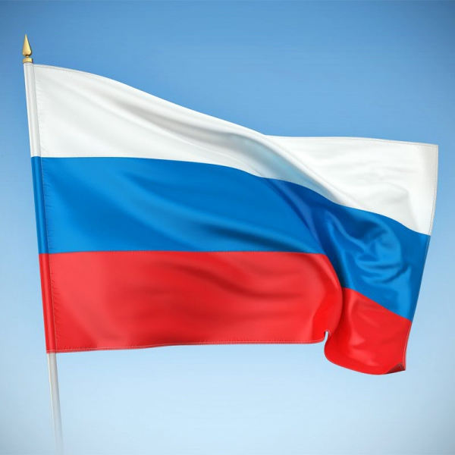
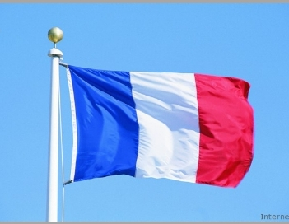
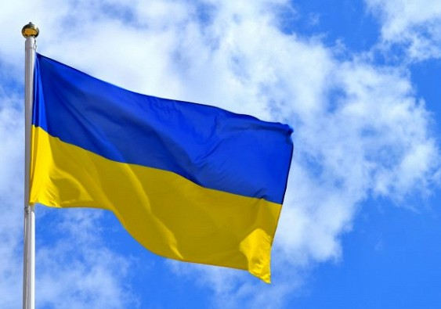
Найди флаг России

Slide 7
Собери флаг России

Slide 8
Флаг России
Три полоски флага – это неспроста:
Белая полоска – мир и чистота
Синяя полоска – это цвет небес,
Куполов нарядных, радости, чудес.
Красная полоска – подвиги солдат,
Что свою отчизну от врагов хранят
Он страны великой самый главный знак
Доблестный трехцветный наш Российский флаг!

Slide 9
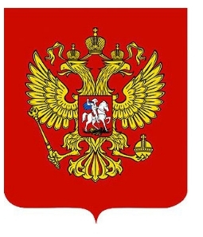
Найди герб России

Slide 10
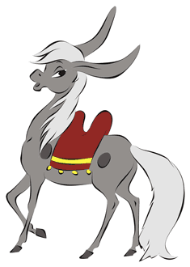
Что изображено на Российском гербе ?
Жар-птица
Золотой двуглавый орел
Конек-горбунок
На Российском гербе изображен золотой двуглавый орел со скипетром и державой, на щите изображен Георгий Победоносец на коне, он копьем поражает змея. Герб наш символизирует победу добра над злом, красоту и справедливость.

Slide 11
Собери герб России

Slide 12
Герб России
У России величавой
На груди орел двуглавый,
Чтоб на Запад и Восток
Он смотреть бы сразу смог.
Сильный, мудрый он и гордый,
Он – России дух свободный!

Slide 13
Составь символ страны
Россия
Германия
США

Slide 14
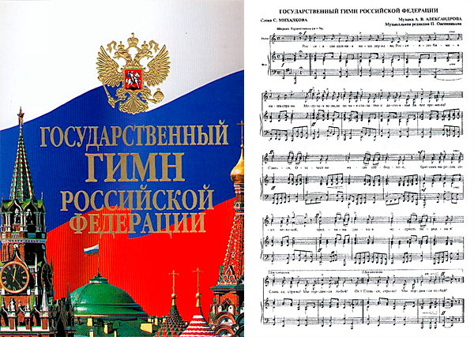
Как называется торжественная величавая песня страны?
Гимн – это торжественная песня или мелодия, она исполняется в торжественных случаях. В его словах прославляется наша Родина. Когда исполняется гимн, люди встают, а мужчины должны снять головные уборы.

Slide 15
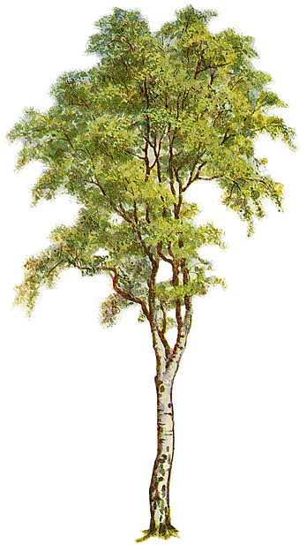
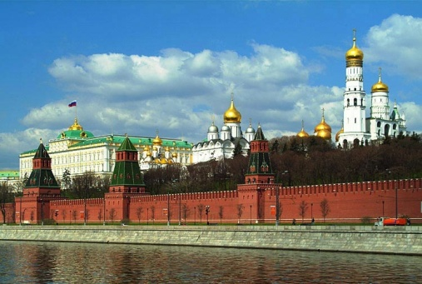
Неофициальные символы России
Помимо традиционных символов в виде герба, флага и гимна, каждая страна имеет и ряд других национальных символов, которые обозначают специфические для каждой страны историю, культуру и быт.

Slide 16
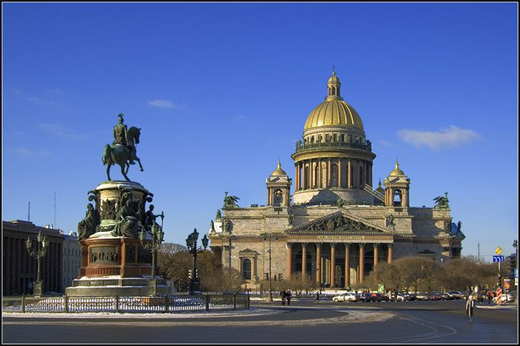
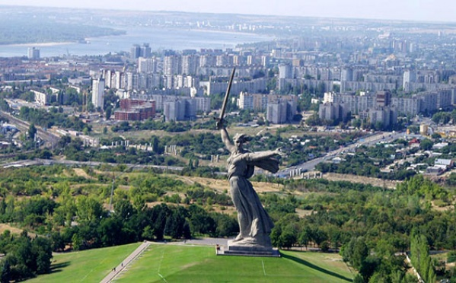
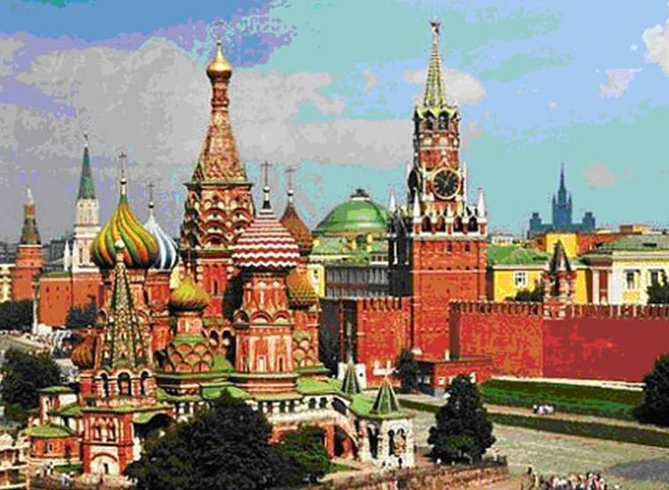
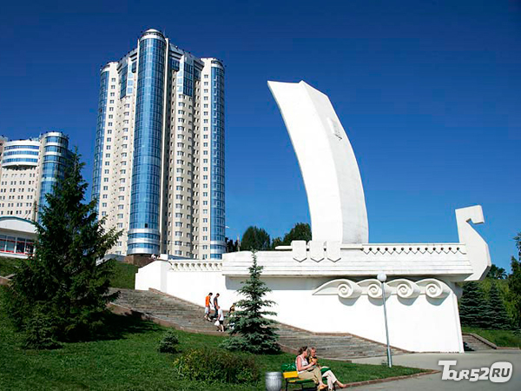
Выбери столицу России
Москва

Slide 17
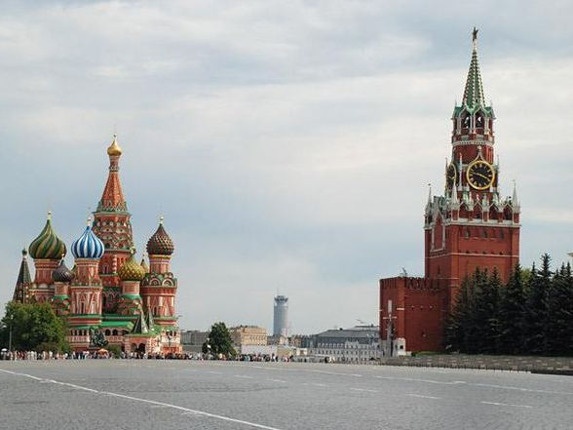
Москва – столица России
Москва – это Красная площадь,
Москва – это башни Кремля,
Москва – это сердце России,
Которое любит тебя

Slide 18
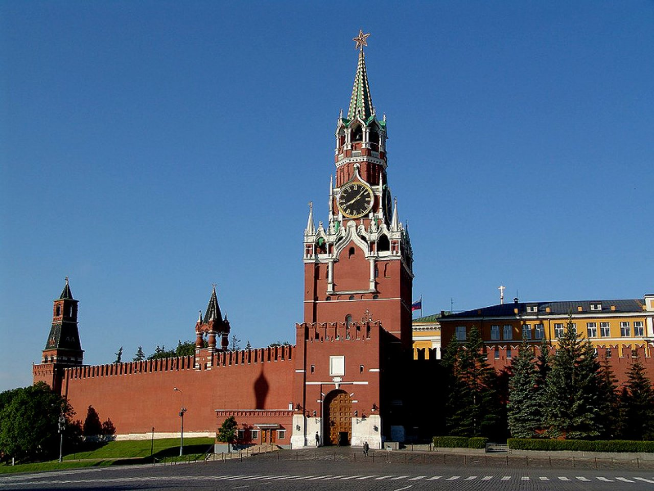
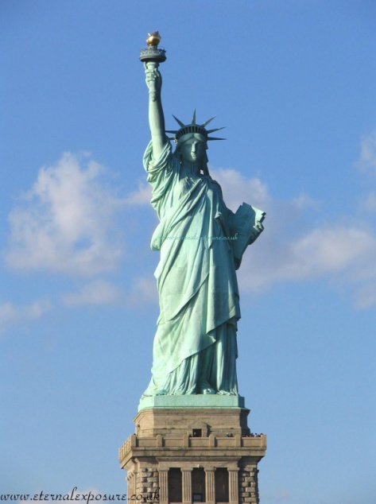
Покажи символ Москвы
Статуя Христа Искупителя. Бразилия
Кремль. Спасская башня. Россия
Статуя Свободы. США

Slide 19
Спасская башня
Кремлевские куранты на Спасской башне, давно уже стали символом не только Красной площади, но и точности, надежности и незыблемости России

Slide 20
Отгадай загадку
Алый шёлковый платочек,
Яркий сарафан в цветочек,
Упирается рука
В деревянные бока.
А внутри секреты есть:
Может – три, а может, шесть.
Разрумянилась немножко.
Это русская...
МАТРЕШКА

Slide 21
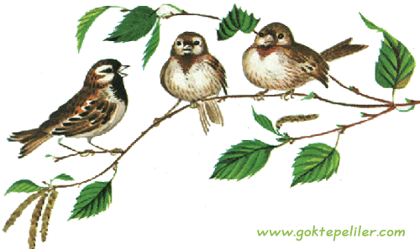
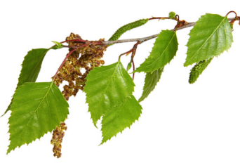
Ой ты барышня- матрешка, Разноцветная одежка, Знает весь огромный мир Этот русский сувенир!

Slide 22
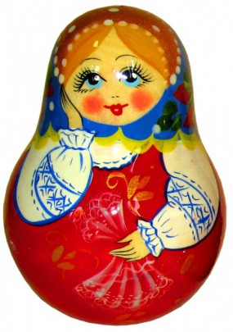

Slide 23
Какое дерево является символом России ?

Slide 24
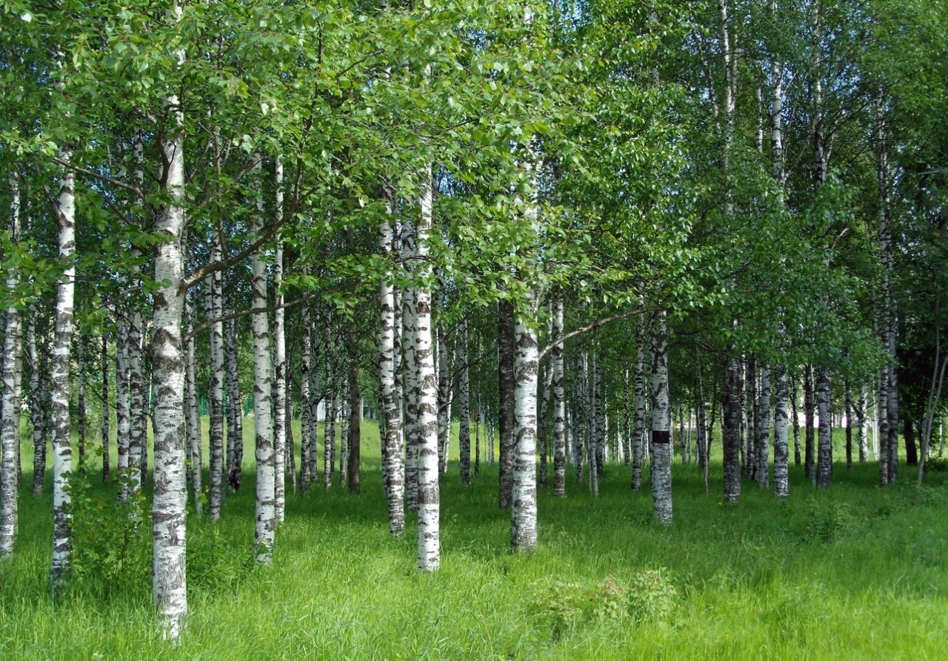
Береза всегда считалась символом России, символом ее одухотворенности, процветания и долголетия

Slide 25
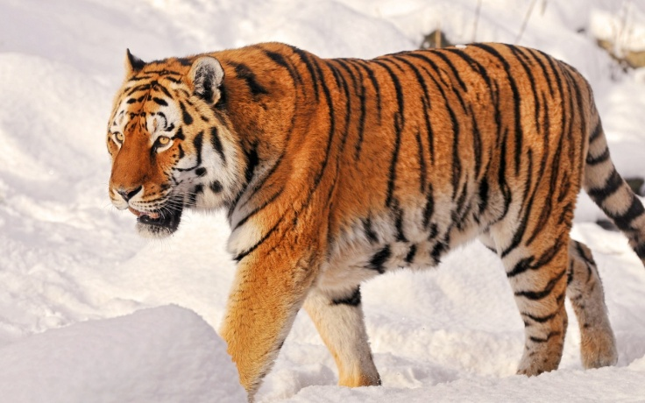
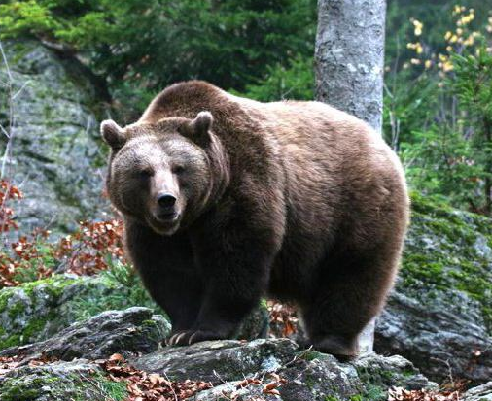
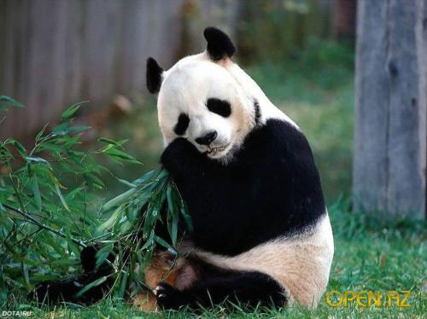
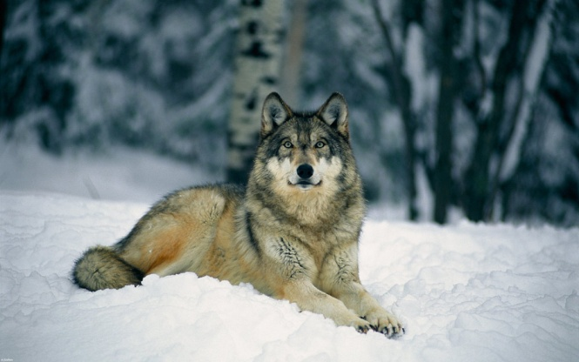
Покажи величественное животное – символ русского народа

Slide 26
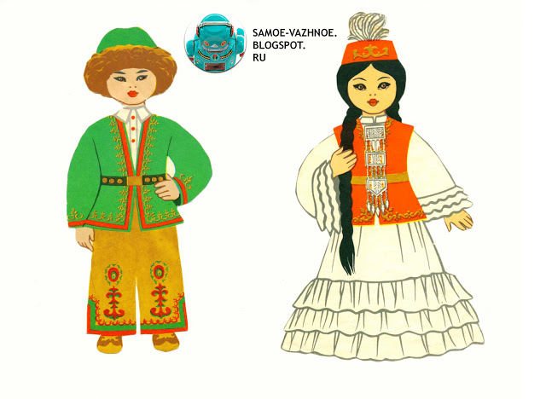
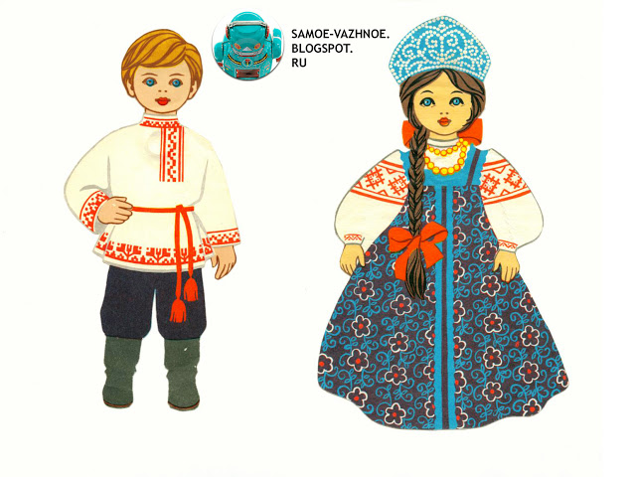
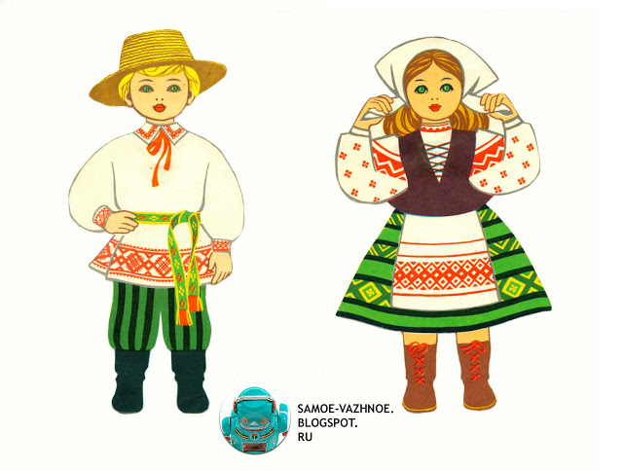
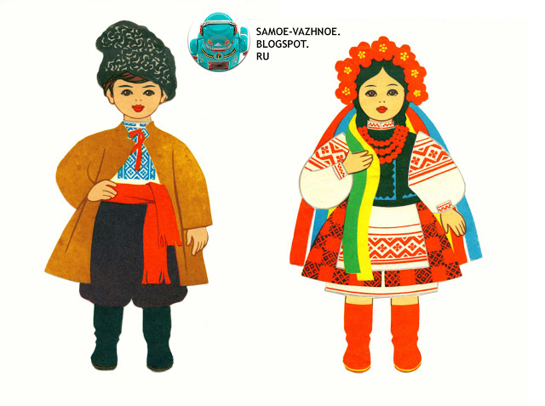
Определите, кто из этих пар одет в РУССКУЮ национальную одежду

Slide 27
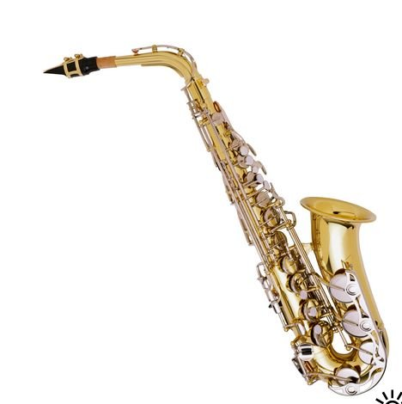
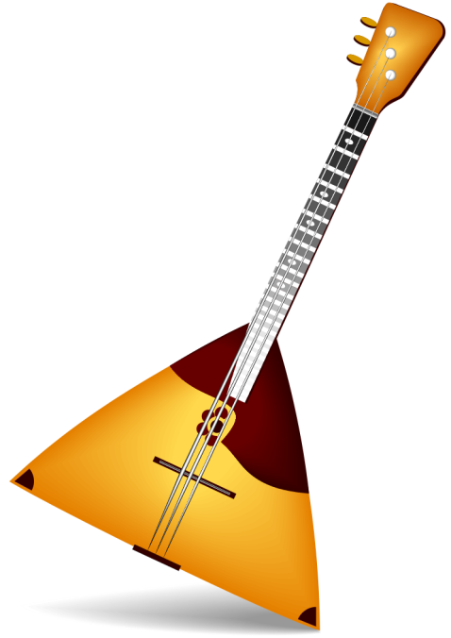
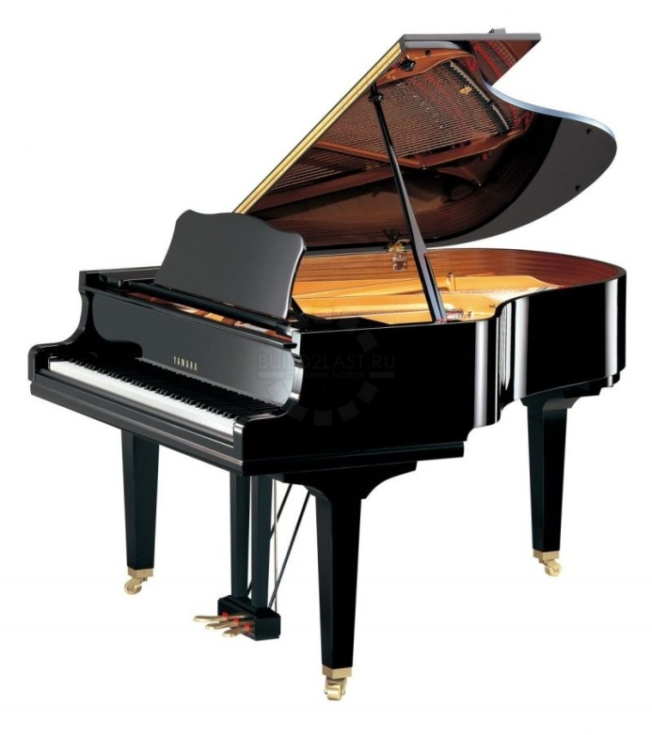
Выбери музыкальный инструмент который является символом русского народа

Slide 28
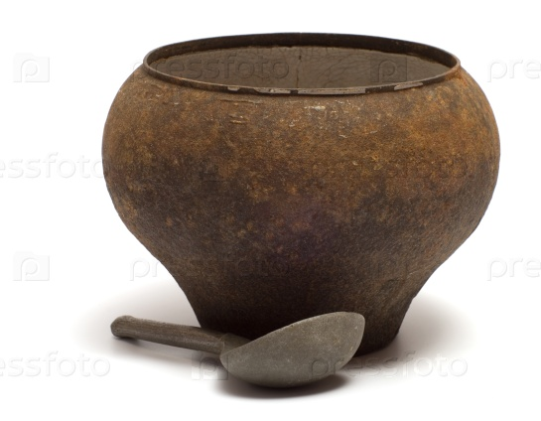
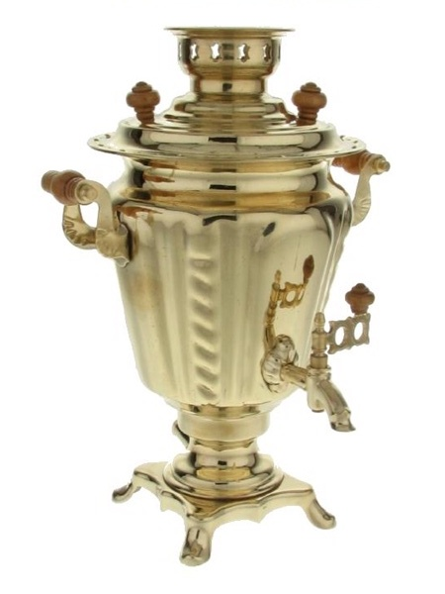
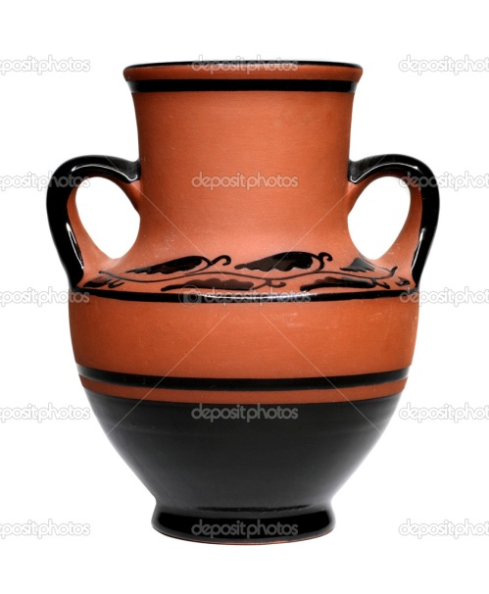
Покажи символ русского гостеприимства
Самовар издавна считался символ русского гостеприимства, он был неотделимой частью жизни нашего народа

Slide 29
Я очень надеюсь, что вы вырастите патриотами своей страны, будете беречь и приумножать богатства России, сделаете много полезного и нужного, чтобы наша Россия, наша Родина стала еще краше, еще сильнее, еще лучше.

Slide 30
Спасибо за игру!

Slide 31
Список литературы
1. Андреева Н.Ф. Планирование работы по патриотическому воспитанию в ДОУ //Управление ДОУ. – 2005. - № 1. – С. 16 – 26.
2. Борисов, И. В. Геральдика России [Текст] / И. В. Борисов, Е. Н. Козина. - М. : АСТ : Астрель, 2006. – 423.
3. Комратова Н.Г. Грибова Л.Ф. Патриотическое воспитание детей 4-6 лет: Методическое пособие. – М. Сфера, 2007.
4. Корчажинская С. Воспитываем патриотов //Дошкольное воспитание. – 2006. № 6. – С. – 27.
http://pedsovet.su/load/394-1-0-34645
http://900igr.net/up/datai/96345/0001-001-.jpg
https://prikolnye-kartinki.ru/img/picture/Nov/05/52d56c2e3dd97e0a353146499b4b1795/2.jpg
https://superprices.ru/wa-data/public/shop/products/47/20/42047/images/74900/74900.970.jpg
http://dorinfo.ru/upload/iblock/091/23621_1280x1024.jpg
http://www.world-globe.ru/files/flags/russia_l.png
http://achtung.kz/wp-content/uploads/2014/02/flag_of_germany.svg_.png
http://static-eu.insales.ru/files/1/6168/2365464/original/USA_flag.jpg

Slide 32
http://igo2london.com/data/Image/tumbs100x100/flags/ru-flag1-ss.gif
https://animalreader.ru/wp-content/uploads/2015/03/zhiteli-luga-animal-reader.ru_.com_28687-1024x640.jpg
http://www.stihi.ru/pics/2016/03/15/4579.jpg
http://cdn01.ru/files/users/images/5d/90/5d904309a09a169e5bf45d2c6ff21cf4.jpg
https://trofimenko-ivant-dou7.edumsko.ru/uploads/6000/23996/persona/news/0021-021-Moskva.jpg?1491309716966
https://www.tourprom.ru/site_media/images/upload/2016/2/17/poiphoto/spasskaya-bashnya-v-moskve_1.jpeg
https://www.tourprom.ru/site_media/images/upload/2016/2/17/poiphoto/spasskaya-bashnya-v-moskve_1.jpeg
https://ds02.infourok.ru/uploads/ex/0734/00013fb3-c800c43c/640/img15.jpg
http://www.playcast.ru/uploads/2017/06/04/22746545.gif
http://kartinki-vernisazh.ru/_ph/34/1/440825589.jpg
https://rus-promisel.ru/images/detailed/0/or134.jpg
http://boombob.ru/img/picture/May/16/b1aaa567f69a70439ac0c46a00408fe1/4.jpg
http://pesochnizza.ru/wp-content/uploads/2017/07/bereza_derevo.jpg
https://st.depositphotos.com/1793489/3637/v/950/depositphotos_36377011-stock-illustration-tropical-palm-tree.jpg
https://static7.depositphotos.com/1006463/745/i/950/depositphotos_7458036-stock-photo-3d-christmas-tree-ready-to.jpg
http://www.playcast.ru/uploads/2015/11/22/15993197.jpg
https://yandex.ru/images/search?text=%D0%BA%D0%B0%D1%80%D1%82%D0%B8%D0%BD%D0%BA%D0%B0%20%D0%BC%D0%B5%D0%B4%D0%B2%D0%B5%D0%B4%D1%8C&stype=image&lr=51&noreask=1&source=wiz

